Slide 1

操作系统
第一章 绪论
主讲教师：张志超 授课班级：2019NIIT
2021-2022 第1学期

Slide 2
开始之前
01
关于我
2002--2006 本科 哈尔滨工业大学 计算机科学与技术学院
2006--2008 煤科总院 抚顺分院 大连矿山安全科学技术研究院
2008.8--2009.1.9 复习考研
2009--2011 硕士 哈尔滨工业大学 软件学院
2011--2018 中石油 大庆油田 采油工程研究院
02
关于课程
408 ：4门专业课之一 （数据结构45，组成原理45，操作系统35、计算机网络25）
自主命题：大部分以408为依据（南大、北邮、武大…）
前驱课程：C语言，数据结构，组成原理
03
课程要求
概念、基本原理、基本功能、理解操作系统的整体运行
掌握系统进程、内存、文件和IO管理的策略、算法、机制及相互关系
运用所学知识、方法与技术分析和解决问题，能利用C语言描述相关算法

Slide 3
开始之前
04
课程内容
35%
进程
管理
处理机
调度
20%
10%
设备
管理
存储
管理
25%
文件
系统
10%

Slide 4
开始之前
05
综合成绩
综合成绩
期末成绩
50%
平时成绩
期末成绩
实验成绩
20%
出勤
10%
课堂互动
10%
课后作业
10%

Slide 5

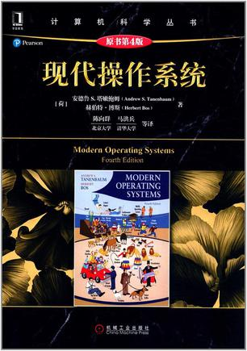
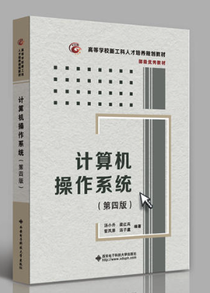
开始之前
06
参考书目

Slide 6
绪论
01
02
03
04
05
操作系统
基本概念
操作系统
发展历程
操作系统
基本类型
操作系统
运行环境
操作系统
体系结构

Slide 7
操作系统 | 第一章 绪论
01
02
03
04
05
操作系统
发展历程
操作系统
基本概念
操作系统
基本类型
操作系统
运行环境
操作系统
体系结构

Slide 8







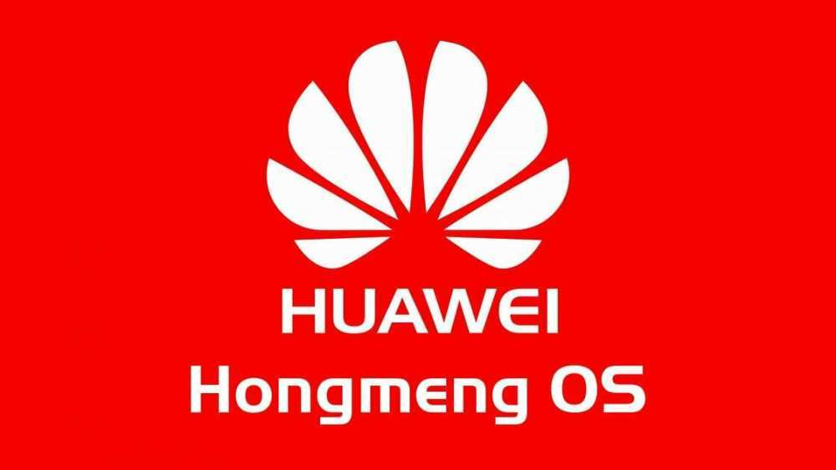





01 发展历程
02 基本概念
03 基本类型
04 运行环境
05 体系结构
什么是操作系统

Slide 9
01 发展历程
02 基本概念
03 基本类型
04 运行环境
05 体系结构
计算机的发展
第一代，电子管时代
无操作系统
第三代，集成电路时代
多道程序设计
分时系统逐渐演化，出现了微机操作系统
第二代：晶体管时代
人-机效率矛盾凸显
出现单道批处理系统
第四代，大规模、超大规模，分时系统
1946
20世纪
50年代末
20世纪
60年代中
20世纪
70年代中
后来... …

Slide 10
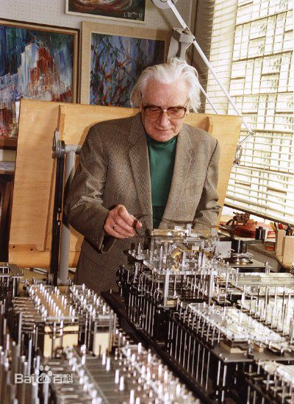
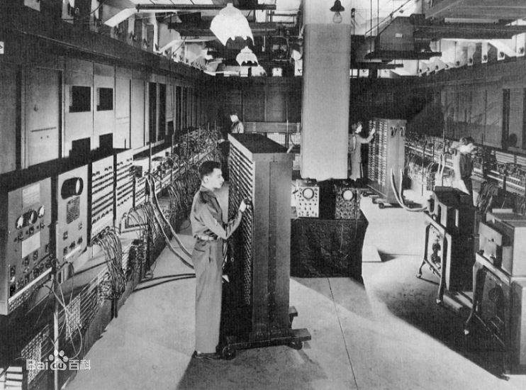
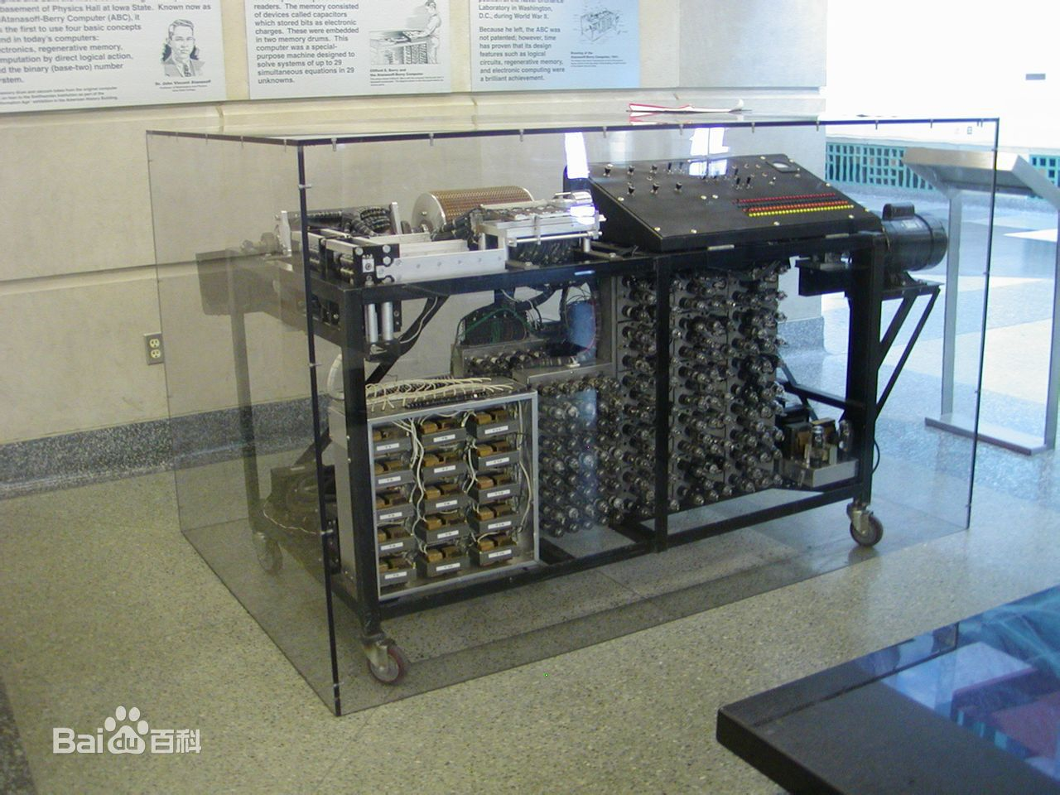
01发展历程
02 基本概念
03 基本类型
04 运行环境
05 体系结构
谁才是世界上第一台计算机？
楚泽-Z1
ENIAC
阿塔纳索夫-贝瑞
ABC
1938--Z1--电磁计算机
1958--Z22R-电子管通用计算机
1946-宾夕法尼亚大学
1942-完成测试

Slide 11
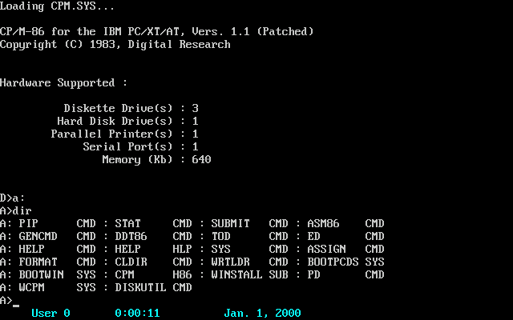
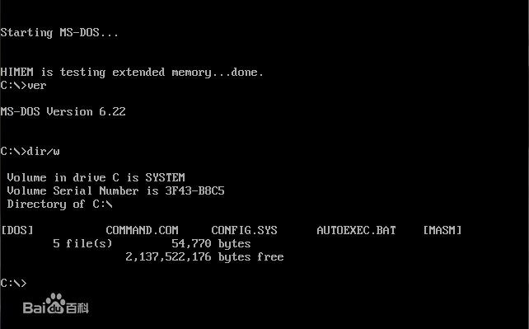
01发展历程
02 基本概念
03 基本类型
04 运行环境
05 体系结构
微机操作系统
CP/M系统（control program）
在8位机上占统治地位
微软发布MS-DOS
第一台IBM-PC机（16位）
微软时代开启
微软停止更新MS-DOS系统
转向Windows开发
DOS版本从1.1到3.3
从16位到32位
1974年
1979年
1981年
1993年
1995年
单用户单任务操作系统
Notes:
顺应时代与时俱进

Slide 12
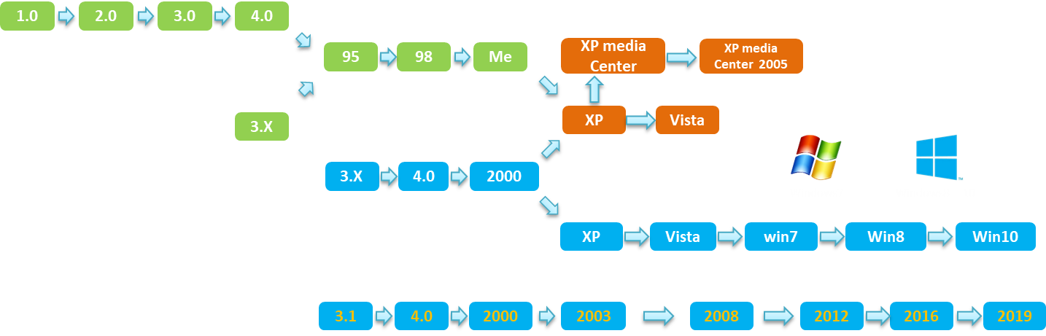
01发展历程
02 基本概念
03 基本类型
04 运行环境
05 体系结构
桌面操作系统--windows叱诧风云
单用户多任务操作系统
基于MS-DOS的版本
基于NT的版本
服务器版本
1983年
1987年
1990年
1992年
1995年
1998年
2000年
2002年
2004年
2006年
2009年
2012年
2016年
2018年
Notes:
顺应时代与时俱进

Slide 13

01发展历程
02 基本概念
03 基本类型
04 运行环境
05 体系结构
Ken Thompson & Dennis Ritchie 1983年图灵奖
服务器领域—UNIX、BSD、Linux
通用电气(GE) 和麻省理工学院(MIT)合作 MULTICS 计划
Ken Thompson 将系统移植入 PDP－7 机上
UNIX诞生
商业版的AT&T
半开源的BSD
开源的Linux
因进度缓慢，被暂停
Unix 源代码不再对外开放
1965年
1969年
1970年
1980年
以后… …
多用户多任务操作系统
Notes:
顺应时代与时俱进

Slide 14
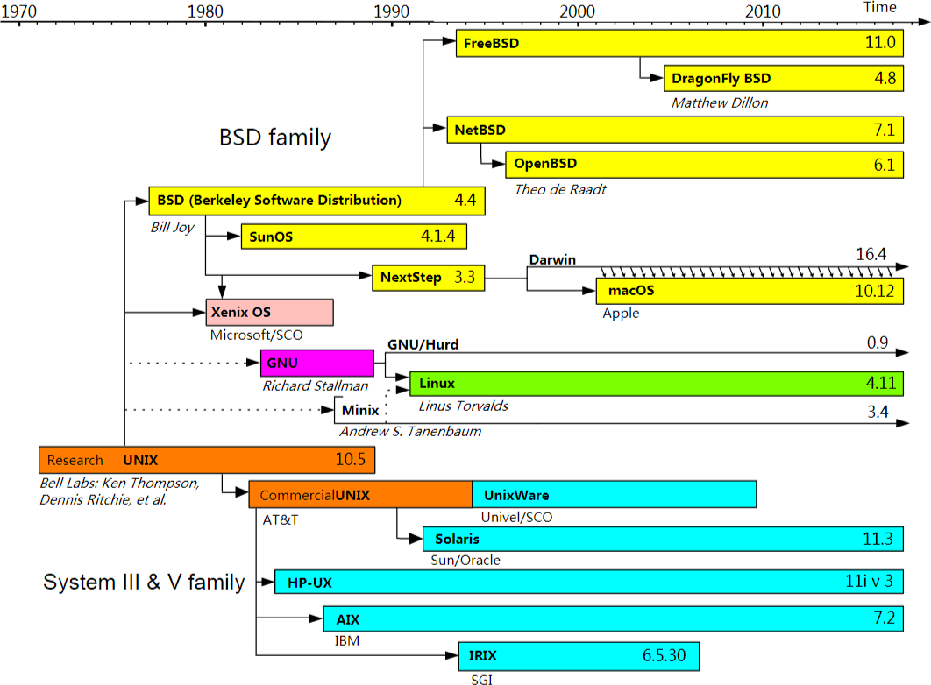




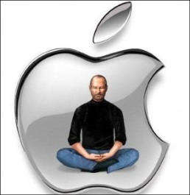


01发展历程
02 基本概念
03 基本类型
04 运行环境
05 体系结构
类UNIX系统
除了 Windows，
几乎你能叫的出名的都是 UNIX 和类 UNIX 系统
Notes:
顺应时代与时俱进

Slide 15
01发展历程
02 基本概念
03 基本类型
04 运行环境
05 体系结构
Linux操作系统
深刻改变操作系统市场的一个系统，是 UNIX 的一个重要变种。
最初是由芬兰大学生 Linus Torvalds 针对 Intel 80386 开发而来。
Linux 基于 POSIX 和 Unix 的多用户、多任务、多线程和多处理器设计哲学，支持 32 位和 64 位硬件
还继承了 Unix 以网络为核心的设计思想，是一个性能稳定的多用户网络操作系统。
最大特点： 是一套完全免费和自由传播的类 Unix 操作系统。
Linux 在全球已经有成百上千个发行版本，任何个人或者机构，只要对 Linux 加入 GPL 开源协议，都可以对内核进行编译。
一个原因是，生态缺位，无法 形成统一的标准与专业团队；
另一个原因是，混乱的发行版本，提高了软件开发商的研发难度，增加了研发成本
Notes:
顺应时代与时俱进

Slide 16









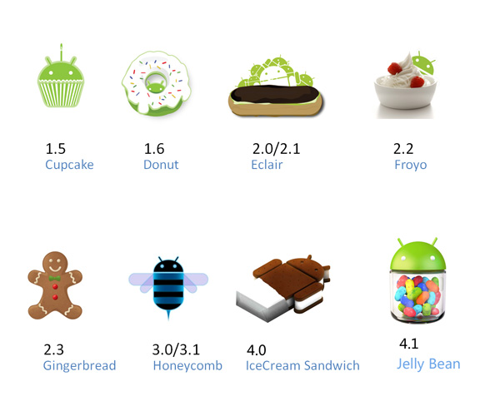



01发展历程
02 基本概念
03 基本类型
04 运行环境
05 体系结构
Linux家族
2005年
Google注资
Linux
Linus Torvalds
Notes:
顺应时代与时俱进

Slide 17
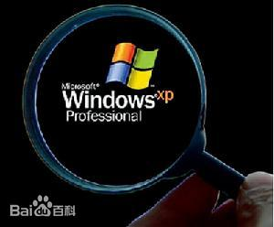


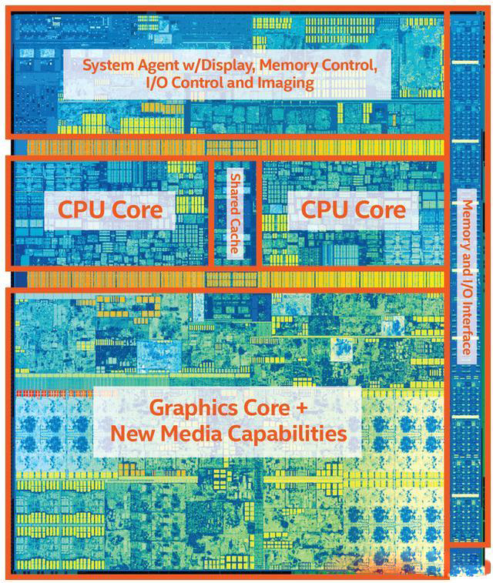
01发展历程
02 基本概念
03 基本类型
04 运行环境
05 体系结构
国产操作系统
随着数字与信息化推进，网络信息安全已经成为大国角逐的核心竞争要素。
操作系统作为软硬件纽带，在安全领域扮演着核心地位，发展本土化操作系统，是国家防范网络攻击与威胁需要直接面对的问题。
08年微软黑屏事件
10年Stuxnet震网病毒事件
13 年棱镜门
17年Intel芯片Minix
泄漏风险
Notes:
顺应时代与时俱进

Slide 18
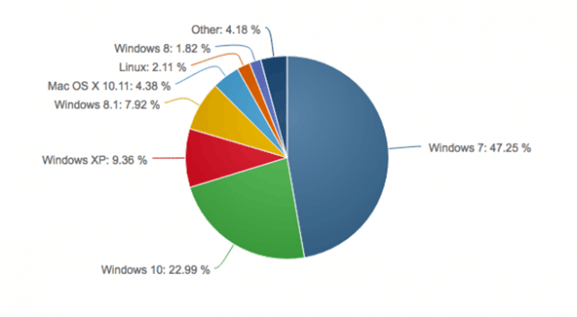
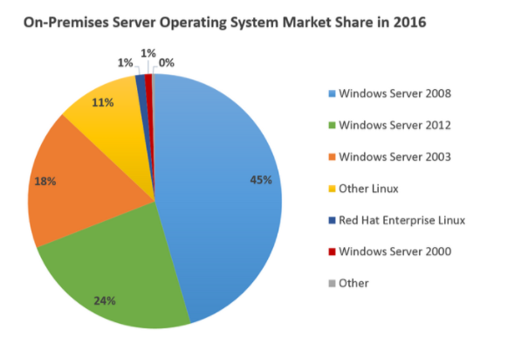
01发展历程
02 基本概念
03 基本类型
04 运行环境
05 体系结构
夹缝生存
桌面操作系统占有率
服务器操作系统占有率
Notes:
顺应时代与时俱进

Slide 19




01发展历程
02 基本概念
03 基本类型
04 运行环境
05 体系结构
二十年本土化之路
中国操作系统本土化始于 20 世纪末，并多以 Unix/Linux 为基础二次开发为主。
曾诞生超过 20 多个不同版本，较为市场熟知的有红旗 Red Flag、深度 Deepin、优麒麟 UbuntuKylin、中标麒麟 Neokylin、银河麒麟 Kylin 与中科方德等。
但是，由于中国软件市场的开放、微软系统生态的攻势与知识产权等问题，本土化操作系统在市场幸存下来者寥寥无几，且多数系统仅限于政府领域，并以政府补贴为主，支持研发与应用，国产化之路依然坎坷。
Notes:
顺应时代与时俱进

Slide 20
01发展历程
02 基本概念
03 基本类型
04 运行环境
05 体系结构
国产操作系统
基于Linux/Fedora的Xteam Liunx 1.0发布，开启操作系统国产化之路
湖南麒麟依托国防科大
2014年独立开发Kylinsec
天津麒麟主导开发优麒麟
面向全球开源项目Ubuntu
发布基于RedHat的蓝点操作系统
BLPT Linux1.0
中标麒麟Neokylin
中标软件+国防科大
1994年8月
1999年9月
2007年
2010年
2013年
2021年6月2日
Notes:
顺应时代与时俱进

Slide 21
01发展历程
02 基本概念
03 基本类型
04 运行环境
05 体系结构
上游芯片成熟，下游软件应用丰富
中间件
数据库
操作系统
硬件
国外：Oracle、MySQL、DB2等
服务器、PC、笔记本、存储、打印机、UKey等
服务器操作系：中标麒麟、银河麒麟等
国外：Oracle、IBM、Tomcat等
系统应用
AIoT： 百度、科大讯飞、浪潮、
国内：TongWeb、金蝶、中创、普元等
国内：人大金仓、达梦、神州统用等
桌面操作系统：深度、中标麒麟、银河麒麟
芯片：龙芯、鲲鹏、申威、海光、兆芯等
Notes:
顺应时代与时俱进

Slide 22
操作系统 | 第一章 绪论
01
02
03
04
05
操作系统
发展历程
操作系统
基本概念
操作系统
基本类型
操作系统
运行环境
操作系统
体系结构

Slide 23

01 发展历程
02 基本概念
03 基本类型
04 运行环境
05 体系结构
什么是操作系统
■ 操作系统（Operating System，OS）
软件
系统软件
系统应用
操作系统
应用软件
是配置在计算机硬件上的第一层软件
是对硬件系统的首次扩充
其主要作用是管理好这些设备，提高他们的利用率和系统的吞吐量，并为用户和应用程序提供一个简单的接口，便于公户使用

Slide 24
01 发展历程
02 基本概念
03 基本类型
04 运行环境
05 体系结构
什么是操作系统
■ 操作系统是一个控制程序
一个系统软件
控制程序执行过程，防止错误和计算机的不当使用
执行用户程序，给用户程序提供各种服务
方便用户使用计算机系统
■ 操作系统是一个资源管理器
应用程序与硬件之间的中间层
管理各种计算机软硬件资源
提供访问计算机软硬件资源的高效手段
解决资源访问冲突，确保资源公平使用

Slide 25
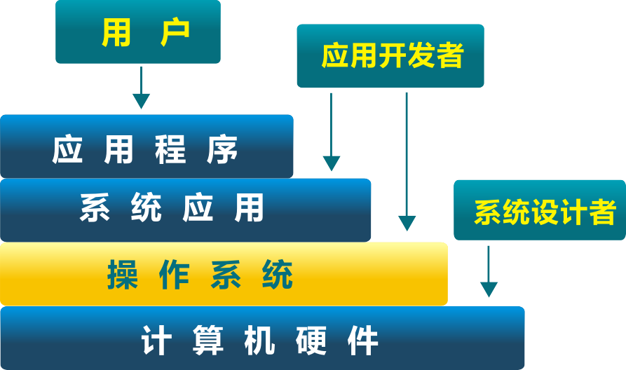
01 发展历程
02 基本概念
03 基本类型
04 运行环境
05 体系结构
操作系统的地位
操作系统作为裸机和应用的中间层
提供资源管理功能和方便用户的各种服务功能
将裸机改造成功能更强、使用更为方便的的机器
各种应用程序运行在操作系统之上，向用户提供其需求所需的各种服务

Slide 26
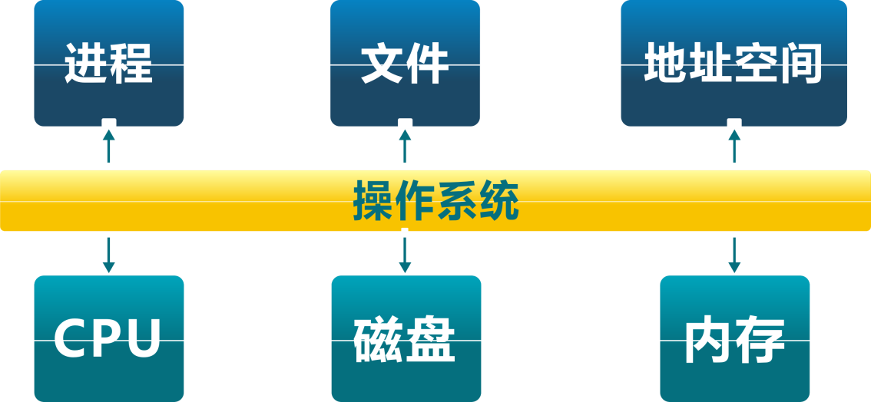
01 发展历程
02 基本概念
03 基本类型
04 运行环境
05 体系结构
引入操作系统的目的
提供计算机用户与计算机硬件之间的接口，使得计算机更加易于使用
有效控制和管理计算机系统中的各种软硬件资源，使之得到有效利用
合理组织计算机系统的工作流程，改善系统性能
增加了计算机系统的可靠性、安全性和扩展性

Slide 27
01 发展历程
02 基本概念
03 基本类型
04 运行环境
05 体系结构
操作系统的特征
并发性和共享性是操作系统最基本的两个特征
01
并发性
02
共享性
并行性：两个以上事件同一时刻发生
并发性：两个以上事件同一时间间隔内发生
单处理系统中微观上程序交替执行
并发性能提高资源利用率
使系统复杂化
系统资源不再为某个程序独占。
并发与共享互为存在条件
互斥共享（打印机，程序数据）
同时共享（动态链接库（只读））
03
虚拟性
04
异步性
把一个物理上的实体变为若干个逻辑上的对应物，让用户感觉独自占用某资源
时分复用与空分复用
例如：CPU的分配
多道程序中，资源受限
程序运行“走走停停”
推进速度不可预知
OS需保证程序运行结果一致

Slide 28
01 发展历程
02 基本概念
03 基本类型
04 运行环境
05 体系结构
操作系统的主要功能
01
处理机管理
多道程序环境下处理器的分配和运行以进程为单位。
进程控制：进程的创建，撤销及状态转换
进程同步：对并发的进程进行协调
进程通信：负责完成进程间的信息交换
进程调度：按一定算法进行处理器分配
02
存储器管理
内存分配：按一定策略为每道程序分配内存
内存保护：保证程序在自己的内存区域内运行而不相互干扰
内存扩充：虚拟存储技术，扩大内存效果

Slide 29
01 发展历程
02 基本概念
03 基本类型
04 运行环境
05 体系结构
操作系统的主要功能
03
设备管理
通道、控制器和输入输出设备的分配和管理（缓冲技术、虚拟技术）
保证设备独立性（设备的启动、中断、结束）
04
文件管理（信息管理）
存储空间管理：空间的分配与回收
目录管理：存储、检索
文件操作管理：文件创建、读写、授权、关闭等
文件保护：防止文件遭到破坏
05
用户接口
命令接口：提供一组命令供用户直接或间接控制自己的作业
程序接口：即系统调用，系统提供一组调用命令，供用户程序和其他系统程序调用
图形接口：联机命令接口的图形化

Slide 30
操作系统 | 第一章 绪论
01
02
03
04
05
操作系统
发展历程
操作系统
基本概念
操作系统
基本类型
操作系统
运行环境
操作系统
体系结构

Slide 31

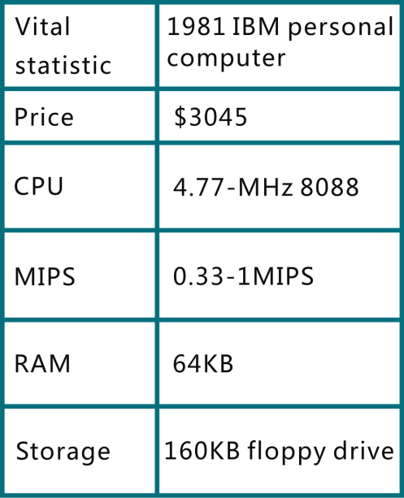
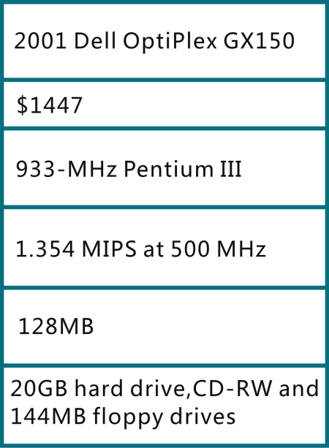
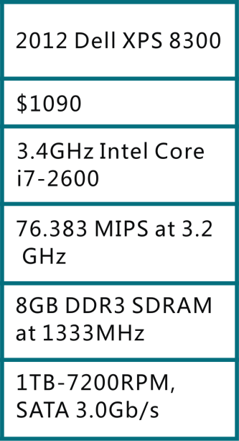

01 发展历程
02 基本概念
03 基本类型
04 运行环境
05 体系结构
操作系统改变的动力
主要功能：硬件抽象和协调管理
原则：设计随着各种相关技术的改变而做出一定的改变
从1981到 2020个人计算机计算机系统的对比
第十代英特尔酷睿i7-10750H/
/16G/512G SSD/
GeForce RTX™ 2060 6G独显/

Slide 32


01 发展历程
02 基本概念
03 基本类型
04 运行环境
05 体系结构
操作系的发展
单用户
计算资源有限
提高CUP利用率
批处理
多道程序
多用户共享计算资源
提高用户体验，短作业提前结束
分时
个人计算
每个用户一个系统（图形界面，易用性）
每个用户多个系统（安全、协同）
分布式

Slide 33
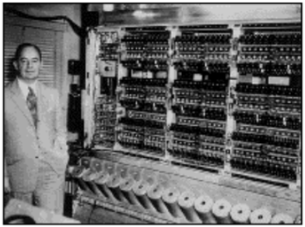

01 发展历程
02 基本概念
03 基本类型
04 运行环境
05 体系结构
单用户
■ 无操作系统
用户独占全机
CPU等待人工操作（纸带或卡片）
■ 问题：昂贵组件的低利用率

Slide 34
01 发展历程
02 基本概念
03 基本类型
04 运行环境
05 体系结构
顺序执行与批处理
执行带
系统带
纸带机
输入带
日志
卡片机
卫星机
主机
打印机
输出带
单道批处理特点：
自动性：磁带上的一批作业可以按照顺序依此自动进行，无需人工干预
顺序性：先调入内存的作业先完成
单道性：内存内只有一道运行程序，只有异常或运行结束才换入后续程序

Slide 35
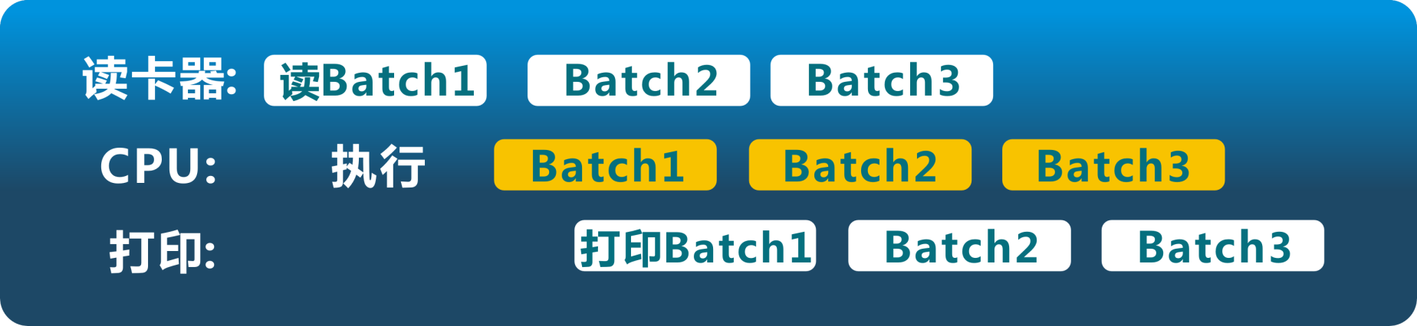
01 基本概念
02 发展历程
03 基本类型
04 运行环境
05 体系结构
顺序执行与批处理
请求IO
用户程序
计算
继续计算
启动IO
IO完成
监督程序
IO操作
结束中断
每当程序发出IO请求时，CPU处于等待状态，导致CPU空闲

Slide 36
01 基本概念
02 发展历程
03 基本类型
04 运行环境
05 体系结构
多道程序系统
■ 保持多个工作在内存中并且在各工作间复用CPU
A计算
B计算
A计算
B计算
CPU
请求
输入
A输入
特点如下：
多道：多个程序在内存中
宏观并行
微观串行：CPU轮转
输入设备
输出设备
请求
输出
B输出
A输出
B等待
A计算
A输入
A计算
A输出
程序A
B计算
B输出
B等待
B计算
程序B

Slide 37
01 基本概念
02 发展历程
03 基本类型
04 运行环境
05 体系结构
操作系统的诞生
多道程序设计技术能够有效提高系统的吞吐量和改善资源利用率，但仍需解决下述问题：
1）如何分配处理器，应何时回收；
2）如何分配内存，使得程序各得其所又不相互影响；
3）多道程序如何共享IO设备，如何分配和提高IO的利用率
4）如何组织程序和数据，既能方便用户使用过又能保证安全性和一致性
5）如何组织作业满足不同的程序需求。
为解决上述问题，在多道程序系统中增设一组软件对上述问题进行妥善、有效的处理
此外，还实现了方便用户使用计算机的软件，这样便形成了操作系统。
操作系统是一组控制和管理计算机软硬件资源、合理组织计算机工作流程以及方便用户的程序的集合。

Slide 38
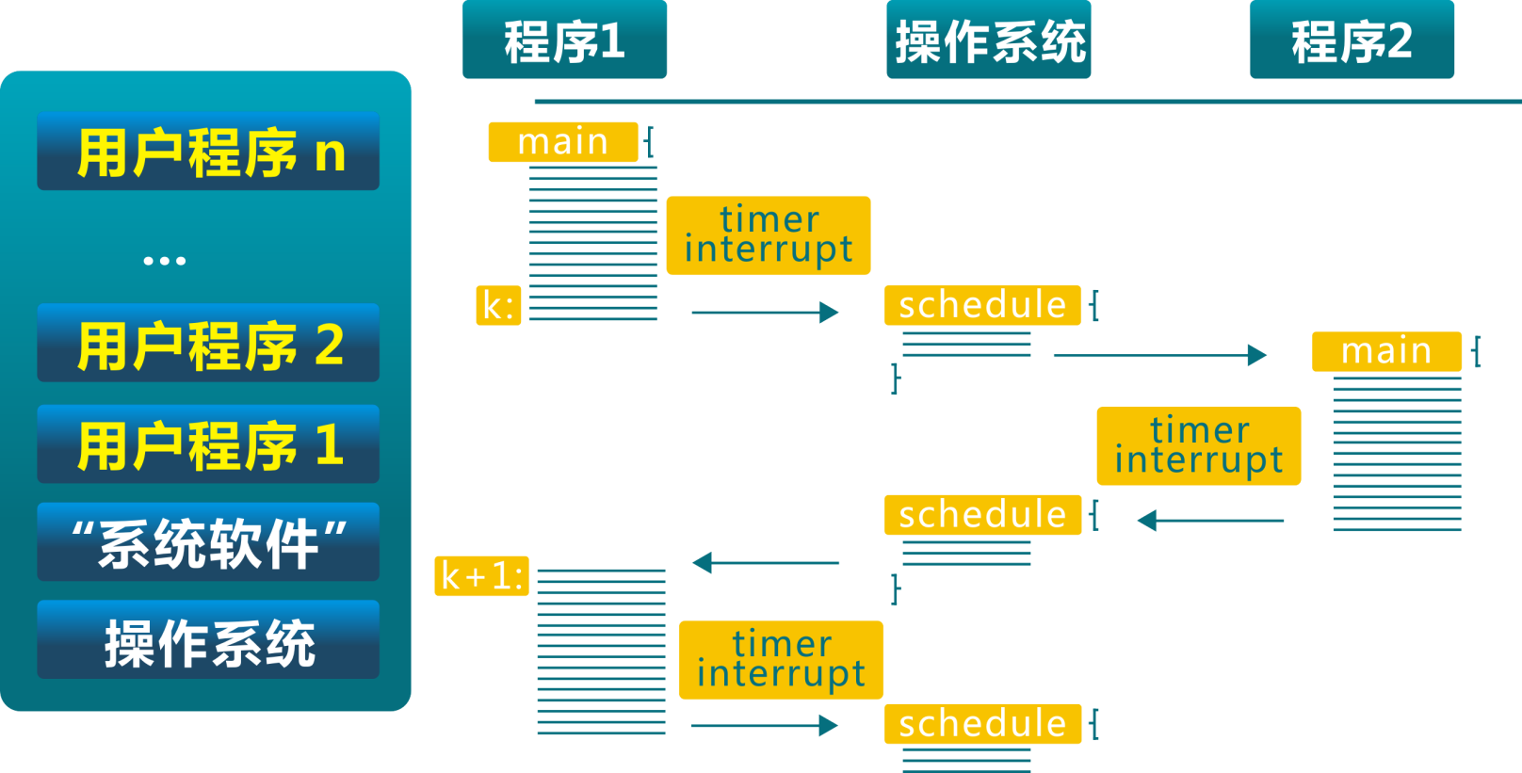
01 基本概念
02 发展历程
03 基本类型
04 运行环境
05 体系结构
分时系统
■ 多用户情况下，一颗处理机给谁用？

Slide 39
01 基本概念
02 发展历程
03 基本类型
04 运行环境
05 体系结构
分时系统的特征
多路性：一台计算机与若干台终端连接，终端上的用户可以同时，或基本同时使用计算机
交互性：分时操作系统中的用户的操作方式是联机操作方式，即用户通过终端采用人机对话的方式直接控制程序执行
独占性：采用时间片轮转的方法使得一台计算机同时为多个终端使用（通常能再2~3秒内响应用户请求），客观效果是这些用户彼此之间都感觉不到别人也在使用计算机
及时性：系统能够在较短时间内响应用户需求。

Slide 40
01 基本概念
02 发展历程
03 基本类型
04 运行环境
05 体系结构
实时系统
主要特点：提供即时响应和高可靠性
实时信息处理系统：订票、监控系统等
实时控制系统：炼油、化工生产控制系统等
需要考虑的因素：
实时时钟管理（定时处理和延时处理）
连续人机对话
过载保护
冗余措施：保障可靠性和安全性。

Slide 41
01 基本概念
02 发展历程
03 基本类型
04 运行环境
05 体系结构
通用操作系统
■ 个人电脑系统
单用户
利用率已不再是关注点
重点是用户界面和多媒体功能
很多老的服务和功能不存在
■ 演变
最初: 操作系统作为一个简单的服务提供者 (简单库)
现在：支持协调和沟通的多应用系统
越来越多的安全问题 (如，电子商务、医疗记录)

Slide 42
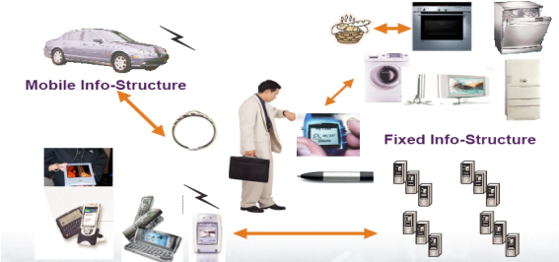

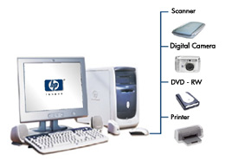

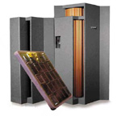
01 基本概念
02 发展历程
03 基本类型
04 运行环境
05 体系结构
操作系统的未来
Future OS
普适计算(Pervasive computing)，
移动计算，云计算，大数据处理，许
多联网设备为许多人提供个性化的服务
iOS/Android,…
Windows/Linux/BSD,…
AIX/HP-UX
网络计算(Internet computing)
个人机计算(Personal computing)
主机型计算(Mainframe computing)

Slide 43
操作系统 | 第一章 绪论
01
02
03
04
05
操作系统
基本概念
操作系统
发展历程
操作系统
基本类型
操作系统
运行环境
操作系统
体系结构

Slide 44
01 基本概念
02 发展历程
03 基本类型
04 运行环境
05 体系结构
操作系统的运行机制
01
内核程序
系统的管理者，管理硬件资源，协调应用程序
02
应用程序
系统的使用者，被管理者
用户自编程序或系统外部应用程序
03
特权指令
管理者特权，被管理程序出于安全考虑不能执行这些指令
只能由操作系统内核部分使用，不允许用户直接使用的指令
如，IO指令、设置中断屏蔽指令、清内存指令、存储保护指令和设置时钟指令

Slide 45
01 基本概念
02 发展历程
03 基本类型
04 运行环境
05 体系结构
内核态与用户态
01
核心态
又称管态、系统态，是操作系统管理程序执行时机器所处的状态。
具有较高的特权，能执行包括特权指令和一切指令，能访问所有寄存器和存储区。
内核程序运行在核心态
02
用户态
又称目态，是用户程序执行时机器所处的状态。
具有较低特权的执行状态，只能执行规定的指令，能访问指定寄存器和存储区。
用户态程序不能直接调用核心态程序，需执行访问核心态的命令，引起中断，由中断系统转入操作系统内的相应程序。
自编程序运行在用户态

Slide 46
01 基本概念
02 发展历程
03 基本类型
04 运行环境
05 体系结构
CPU如何判断用户程序和系统程序
01
用户状态字（PSW）
记录CPU运行模式和状态
一类是反映当前指令执行结果的各种状态信息，称为状态标识
如，进位标识位（CF），溢出标识位（OF），结果征服标识位（SF），结果是否为0标识位（ZF），奇偶标识位（PF）等；
另一类存放控制信息称为控制状态
如，中断标识位（IF），CPU工作状态标识位（核心态还是用户态）
02
状态如何转换
核心态到用户态：直接修改PSW
用户态到和核心态：用户不能修改PSW
-- 系统调用
-- 访管指令

Slide 47
01 基本概念
02 发展历程
03 基本类型
04 运行环境
05 体系结构
系统内核
01
时钟管理
计时，向用户提供标准的系统时间
时钟中断，实现进程切换
02
中断机制
初衷是提高多道系统中的CPU利用率，主要针对外部设备。
后来逐步得到发展，称为操作系统各项操作的基础。
只有少部分功能属于内核，负责保护和恢复中断现场的信息，转移控制权到相关处理程序。
03
原语
操作系统最底层，最接近硬件的部分。
原子性，操作不能被打断
运行时间短，被调用频繁
04
系统控制的数据结构及处理
用来登记状态信息的数据结构：进程控制块，各类链表，消息队列，缓冲区，内存分配表等。
对这些数据结构的操作：进程管理，存储器管理，设备管理。

Slide 48
01 基本概念
02 发展历程
03 基本类型
04 运行环境
05 体系结构
中断与异常
系统内核工作在核心态，而用户程序工作在用户态，系统不允许用户态程序实现核心态的功能，而它们又必须使用这些功能。中断和异常就是用户态进入核心态的途径。是通过硬件实现的。
01
中断
也称外中断，指来自CPU执行指令以外的事件的发生，导致CPU跳转。
IO结束中断，表示IO操作已结束，CPU可执行IO之后的后续操作
时钟中断，表示固定时间片已到，让处理机处理计时，启动定时运行的任务
02
异常
也称内中断，源自CPU执行指令的内部事件。如非法操作、地址越界、文件损坏等。
异常不能被屏蔽，一旦出现应立即处理
异常通常会引起中断，但是中断不一定是由异常引起的

Slide 49
01 基本概念
02 发展历程
03 基本类型
04 运行环境
05 体系结构
中断与异常的区别
中断
内中断（异常）
自愿中断
强迫中断
外中断（强迫中断）
外设请求
硬件中断
软件中断
人为干预
指令中断

Slide 50
01 基本概念
02 发展历程
03 基本类型
04 运行环境
05 体系结构
指令的执行与中断
01
执行周期
指令的读入和执行称为一个执行周期
涉及处理机与内存间的数据交换，处理机与外部设备间的数据传输，数据处理和对他指令的控制
读入下条指令
执行当前指令
用户程序
开始
结束
中断
处理程序
读入中断处理指令
指令i
中断
指令i+1
读入下条指令
执行当前指令
允许中断
检查
中断位
开始
结束

Slide 51
01 基本概念
02 发展历程
03 基本类型
04 运行环境
05 体系结构
指令的执行与中断
02
中断处理过程
关中断
中断过程不再被中断
保存断点
保证总段后能回到原来的程序
中断服务程序寻址
取出中断服务程序的入口地址放入PC
保存现场和屏蔽字
开中断
执行中断服务程序
关中断
恢复现场和屏蔽字
开中断
中断返回
保存程序状态字寄存器和通用寄存器内容
处理过程，允许其他高级中断响应
完成中断任务
保证恢复现场不被打断
将程序恢复继续执行
硬件处理、软件过程
硬件处理

Slide 52
01 基本概念
02 发展历程
03 基本类型
04 运行环境
05 体系结构
系统调用
系统调用就是用户在程序中调用操作系统提供的一些子功能，系统调用可以被看作是特殊的公共子程序。在用户程序中凡是与资源有关的操作都必须通过调用的方式向操作系统提出服务请求并由操作系统代为完成。系统调用运行在系统的核心态。
系统调用按功能大致分为如下几类：
设备管理：完成设备的请求和释放，以及设备启动等功能
文件管理：完成文件读、写、创建和删除等功能
进程控制：完成进程创建、撤销、阻塞、唤醒等功能
进程通信：完成进程间的消息传递或信号传递等功能
内存管理：完成内存的分配、回收以及获取作业占用内存区大小及初始地址等功能

Slide 53
01 基本概念
02 发展历程
03 基本类型
04 运行环境
05 体系结构
系统运行环境
用户通过操作系统运行上层程序，而这个上层程序的运行依赖于操作系统底层管理程序提供服务的支持，当需要管理程序服务时，系统则通过硬件中断机制进入核心态，运行管理程序；也可能是程序运行出现异常情况，被动的需要管理程序的服务，这时就通过异常处理来进入核心态。
当管理程序运行结束时，用户程序需要继续运行，则通过相应的保存的程序现场退出中断处理程序或异常处理程序，返回断点处继续执行。
用户进程
非系统调用程序
准备系统调用
返回用户进程
用户态
陷入
系统内核
返回
内核态
执行系统调用

Slide 54
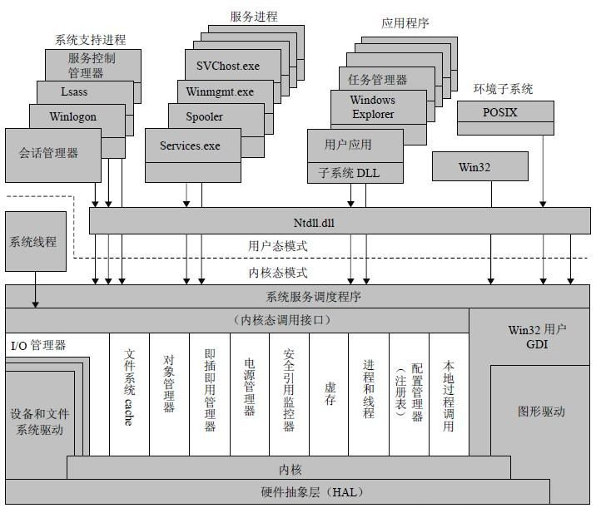
01 基本概念
02 发展历程
03 基本类型
04 运行环境
05 体系结构
系统架构

Slide 55
操作系统 | 第一章 绪论
01
02
03
04
05
操作系统
基本概念
操作系统
发展历程
操作系统
基本类型
操作系统
运行环境
操作系统
体系结构

Slide 56
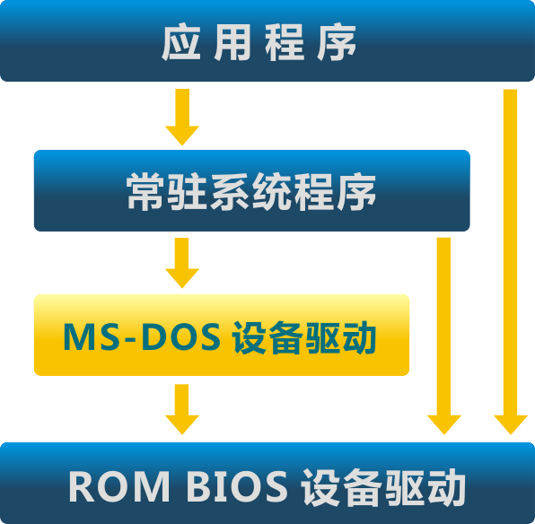
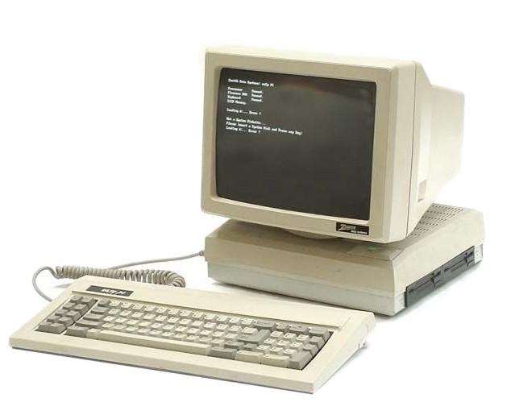
01 基本概念
02 发展历程
03 基本类型
04 运行环境
05 体系结构
松散结构
■ MS-DOS – 在最小的空间，设计用于提供大部分功能 (1981~1994)
没有拆分为模块
虽然 MS-DOS 在接口和功能水平没有很好地分离，主要用汇编编写

Slide 57
01 基本概念
02 发展历程
03 基本类型
04 运行环境
05 体系结构
模块组合结构
软件工程出现以前的早期操作系统
系统中的每一个模块都根据他们要完成的功能来划分
这些模块再按照一定的结构方式组合起来，协同完成整个系统的功能
优点：结构紧密，接口简单，系统效率相对较高
缺点：系统结构不清晰
系统扩展性能差
系统适应性能差，只适用于系统小，模块少，环境比较稳定的系统。

Slide 58
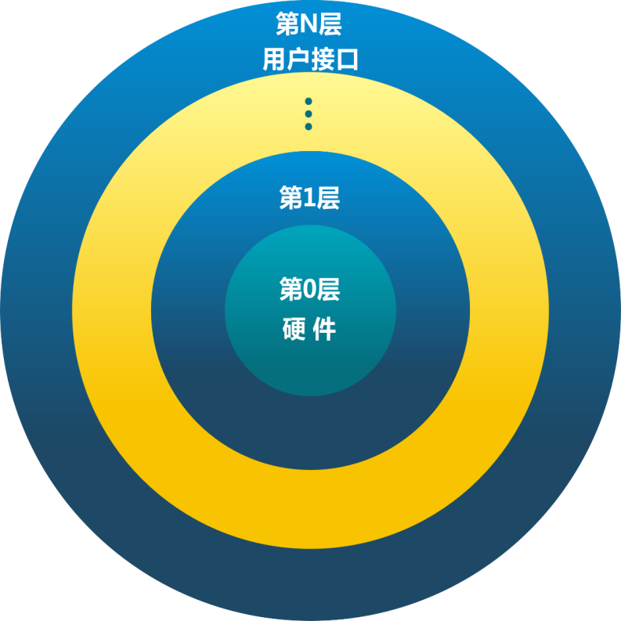
01 基本概念
02 发展历程
03 基本类型
04 运行环境
05 体系结构
分层结构
改善模块间毫无规则的相互调用、相互依赖的关系
将系统所有功能模块按调用次序排成若干层
■ 将操作系统分为多层 (levels)
每层建立在低层之上
最底层(layer 0), 是硬件
最高层(layer N) 是用户界面
■ 每一层仅使用更低一层的功能（操作）和服务。
模块间组织依赖关系清晰
系统的可读性、适用性和稳定性都得到增强
如果修改只影响上下两层，便于修改和扩充

Slide 59
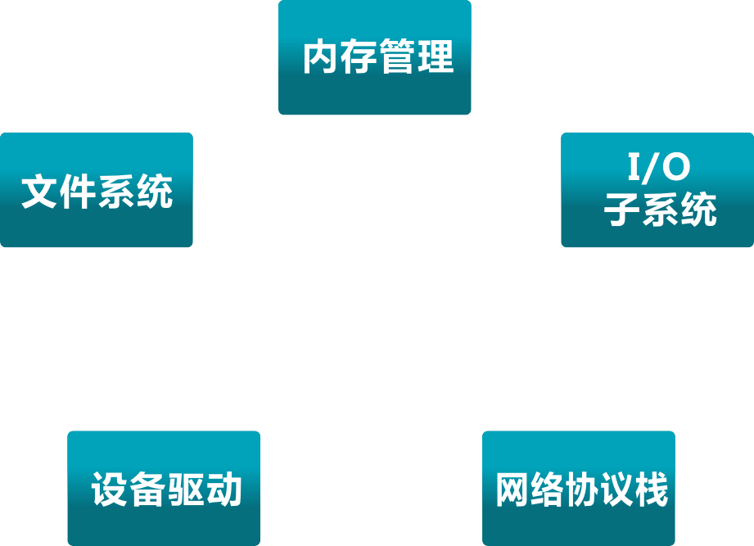
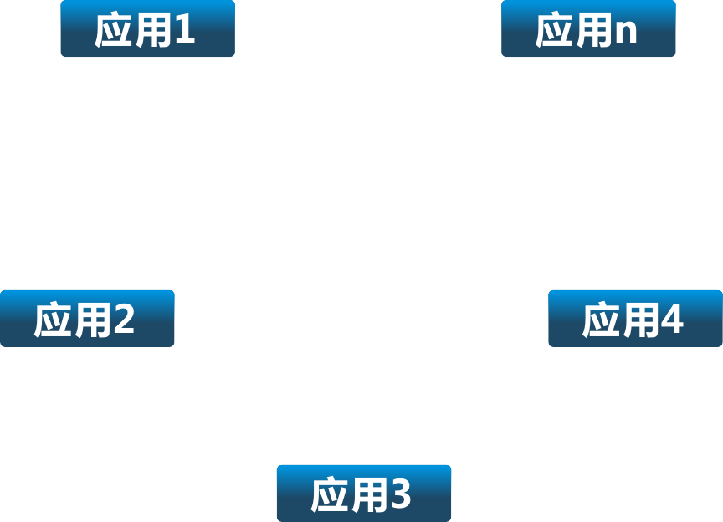
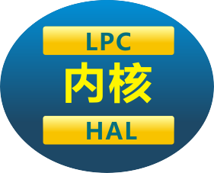
01 基本概念
02 发展历程
03 基本类型
04 运行环境
05 体系结构
微内核结构（MicroKernel）
受网络发展与分布式影响
形成所谓“客户机-服务器”模式
■ 尽可能把内核功能移到用户空间
■ 用户模块间的通信使用消息传递
单个进程的崩溃不会影响其他服务器上的其他进程，可靠性强
系统更加灵活，但要求接口规范
分布性，便于系统修改和维护
缺点：系统效率降低

Slide 60
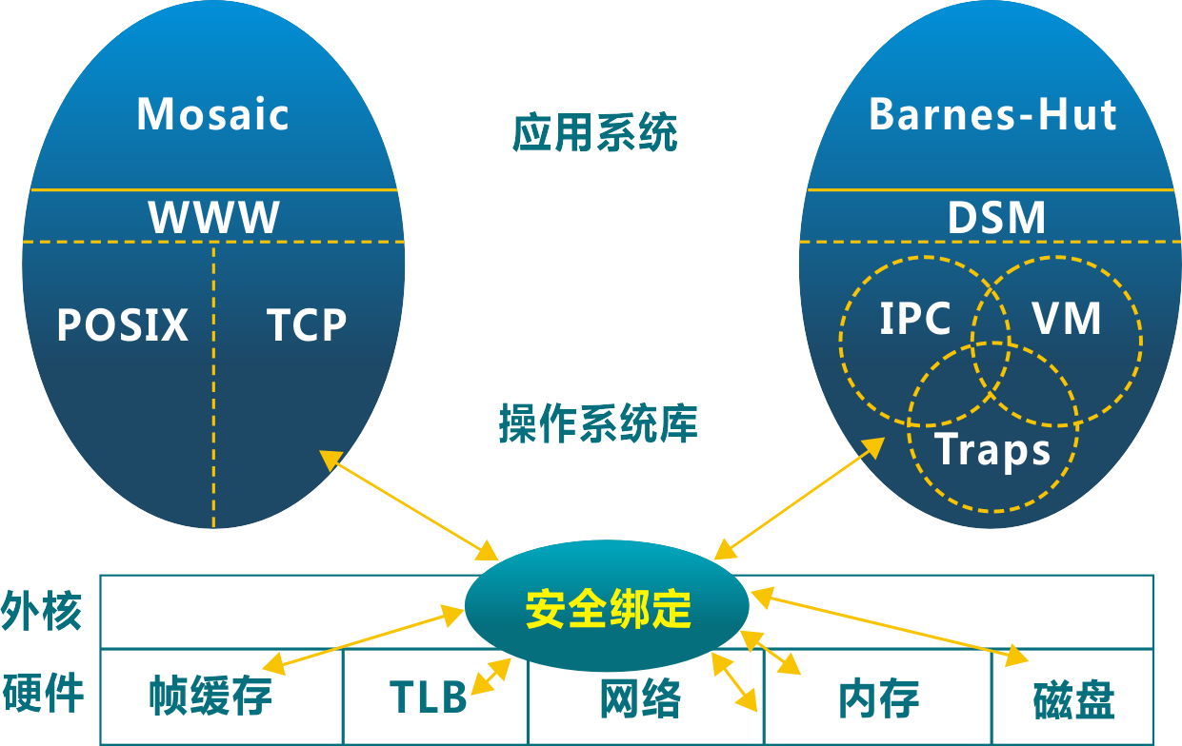
01 基本概念
02 发展历程
03 基本类型
04 运行环境
05 体系结构
外核结构（ExoKernel）
■ 让内核分配机器的物理资源给多个应用程序, 并让每个程序决定如何处理这些资源.
■ 程序能链接到操作系统库(libOS) 实现了操作系统抽象
■ 保护与控制分离

Slide 61
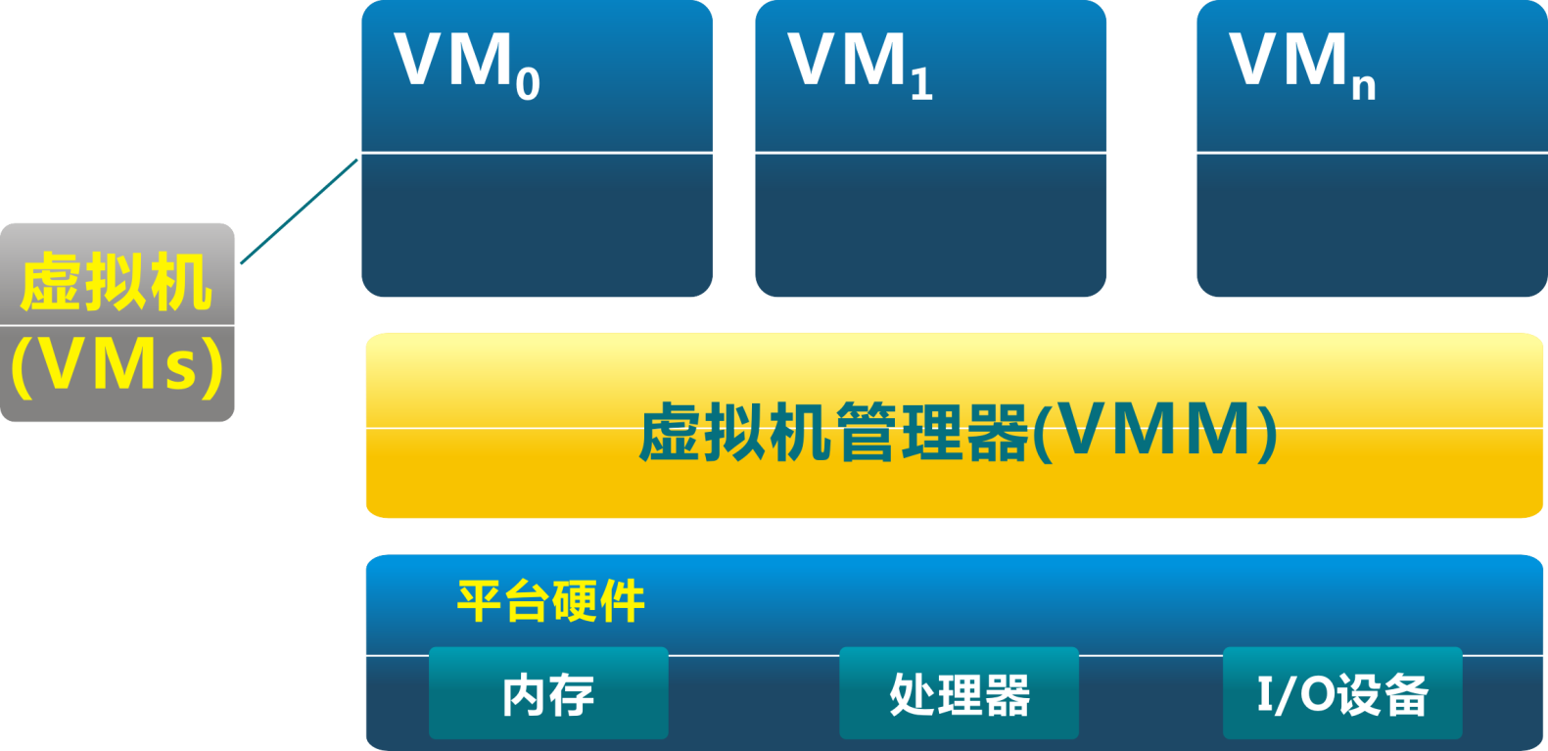
01 基本概念
02 发展历程
03 基本类型
04 运行环境
05 体系结构
VMM（虚拟机管理器)
■ 虚拟机管理器将单独的机器接口转换成很多的虚拟机
■ 每个虚拟机都是一个原始计算机系统的有效副本, 并能完成所有的处理器指令。

Slide 62
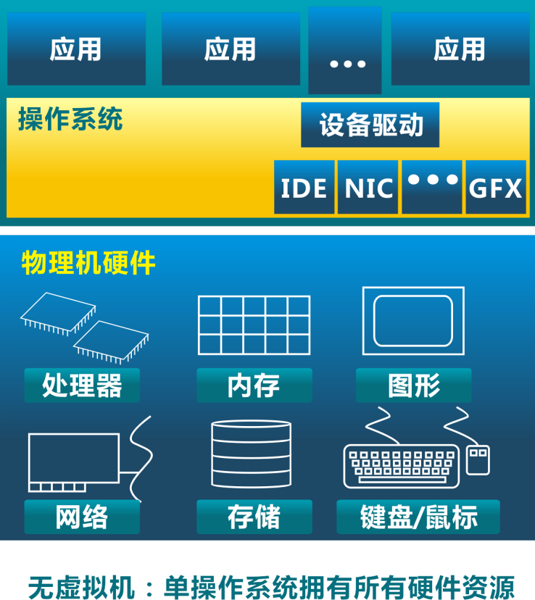
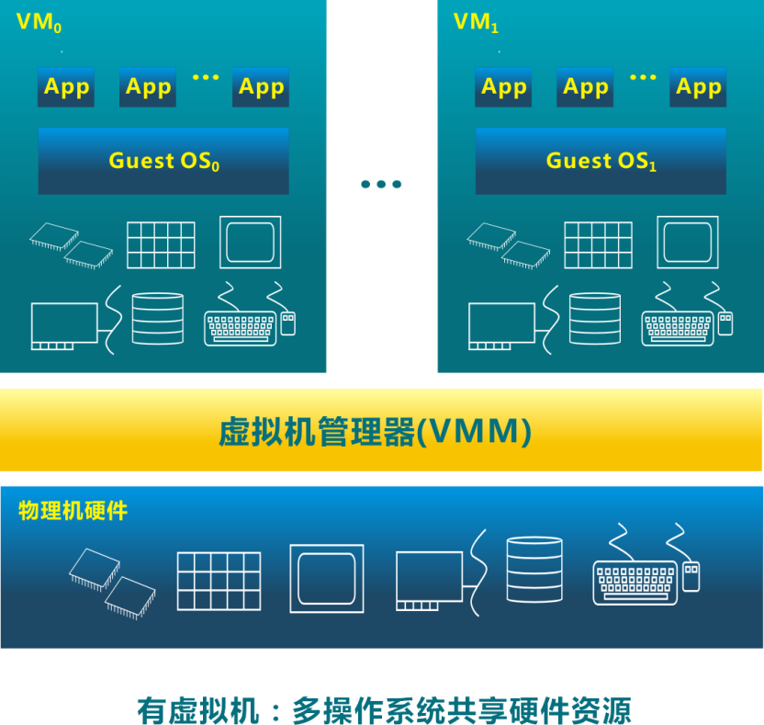
01 基本概念
02 发展历程
03 基本类型
04 运行环境
05 体系结构
VMM（虚拟机管理器)

Slide 63
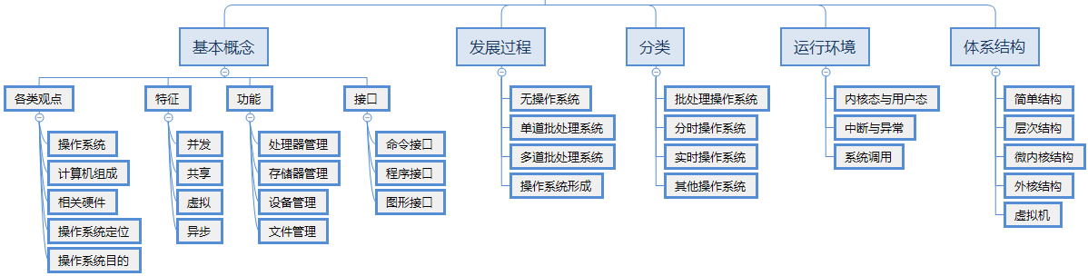
操作系统
第一章 绪论
小结
（★ ★）操作系统基本概念：操作系统的功能，特征，层次结构
（★）操作系统发展过程、分类及每种操作系统的特征
（★ ★ ★）操作系统的软硬件运行环境：内核态与用户态的区别，中断和异常的区别，系统调用的概念
（★）操作系统体系结构的基本概念

Slide 64
下课！再见~
第一章 绪论
主讲教师：张志超 授课班级：2019NIIT
2021-2022 第1学期

